Slide 1
RAFT: Recurrent All-Pairs Field Transforms for Optical Flow
Zachary Teed, Jia Deng
ECCV 2020 Best Paper

Slide 2
Optical Flow
何为光流？
在一帧视频图像中，代表同一目标的像素点到下一帧的移动量，用向量表示。
光流的基本假设
亮度恒定不变。即同一目标在不同帧间运动时，其亮度不会发生改变。
像素的时间连续，即时间的变化不会引起目标位置的剧烈变化，相邻帧之间位移要比较小。

Slide 3
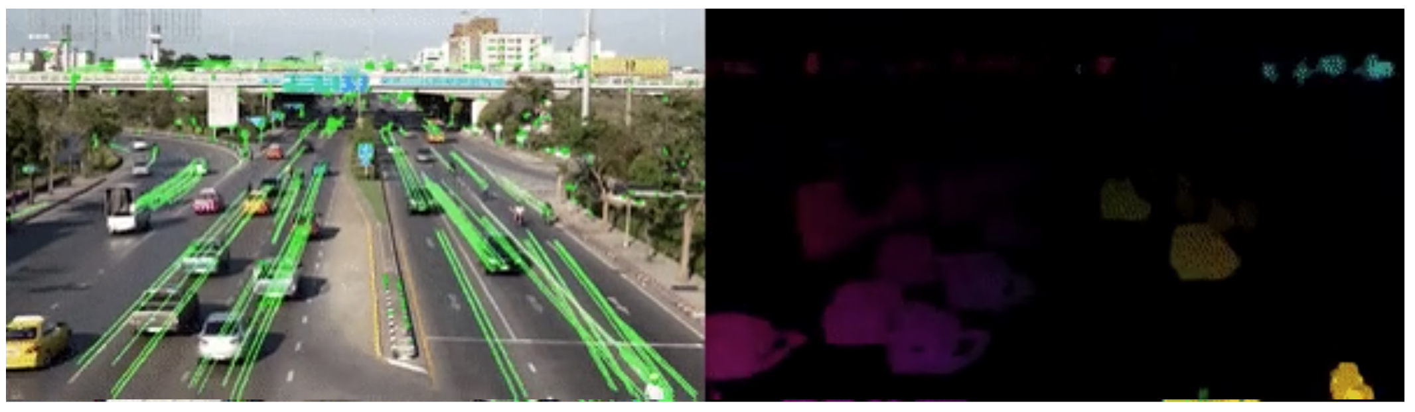
Optical Flow
应用场景
目标跟踪
行为识别
…
分类
稀疏光流
稠密光流

Slide 4
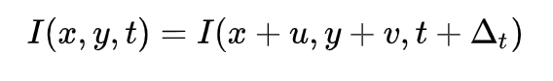
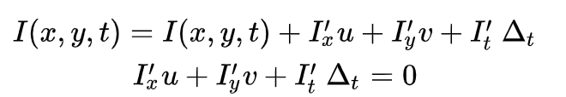
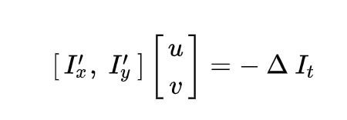
Optical Flow
亮度方程

Slide 5
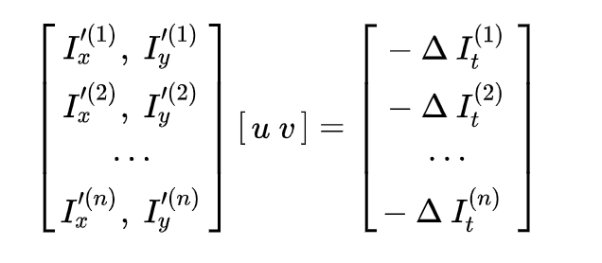
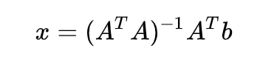
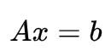
传统算法 Lucas-Kanade
邻域光流相似假设

Slide 6
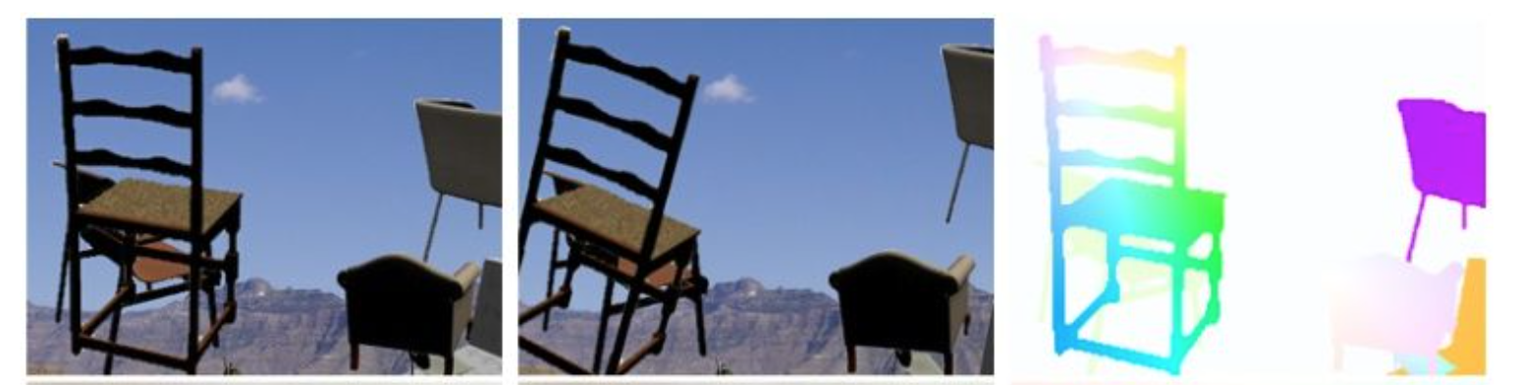
深度学习算法
FlowNet – ICCV 2015
FlowNet2.0 – CVPR 2017

Slide 7
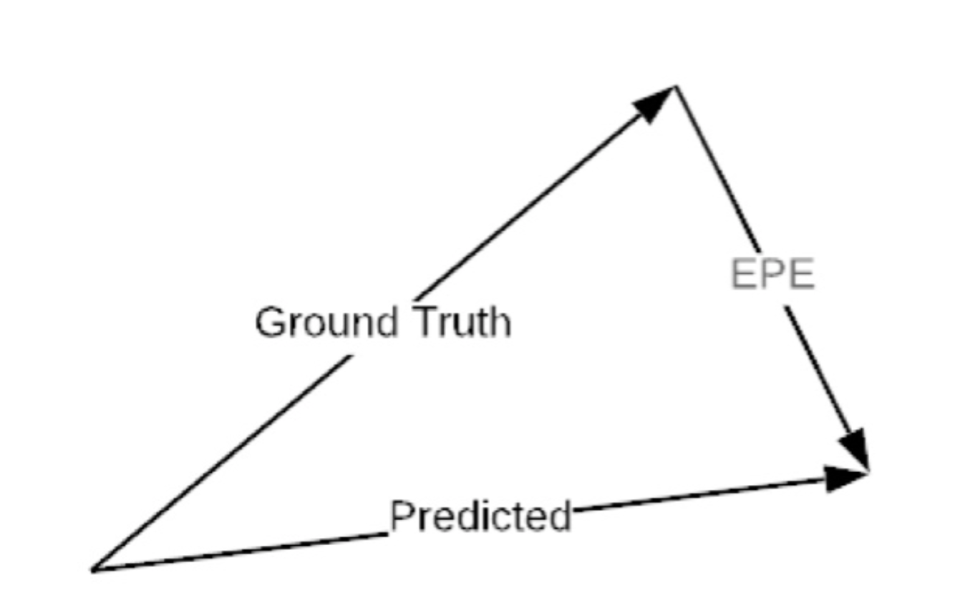
FlowNet
Loss Function
loss可以定义为预测的光流（2维向量）和groundtruth之间的欧式距离，称这种误差为EPE(End-Point-Error)

Slide 8
FlowNet
FlowNetSimple
Concatenate
img1
img2
FlowNetCorr
Correlation
patch in img1
patch in img2

Slide 9
FlowNet2.0
实现了FlowNet的堆叠 (Coarse to fine)
引入了Brightness Error
引入了FlowNet-SD计算小偏移

Slide 10
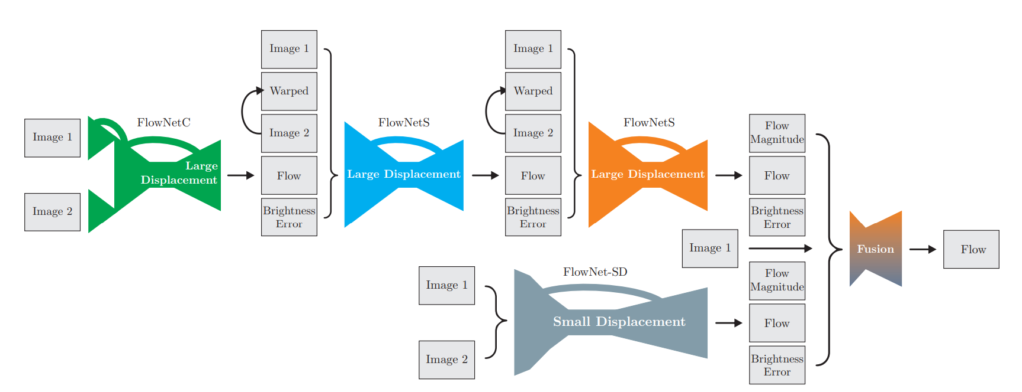
FlowNet2.0

Slide 11
RAFT设计动机
先前的框架普遍采用从粗到细的设计，也就是先用低分辨率估算流量，再用高分辨率采样和调整。
先前的框架包括某种形式上的迭代细化，但不限制迭代之间的权重，这就导致了迭代次数的限制。
先前框架中的微调模块，通常只采用普通卷积或相关联层。

Slide 12
RAFT设计动机
以高分辨率维护和更新单个固定的光流场。
更新运算是周期性、轻量级的：这个框架的更新运算器只有2.7M个参数，可以迭代100多次
更新运算符由卷积GRU组成，该卷积GRU在4D多尺度相关联向量上的表现更加优异

Slide 13
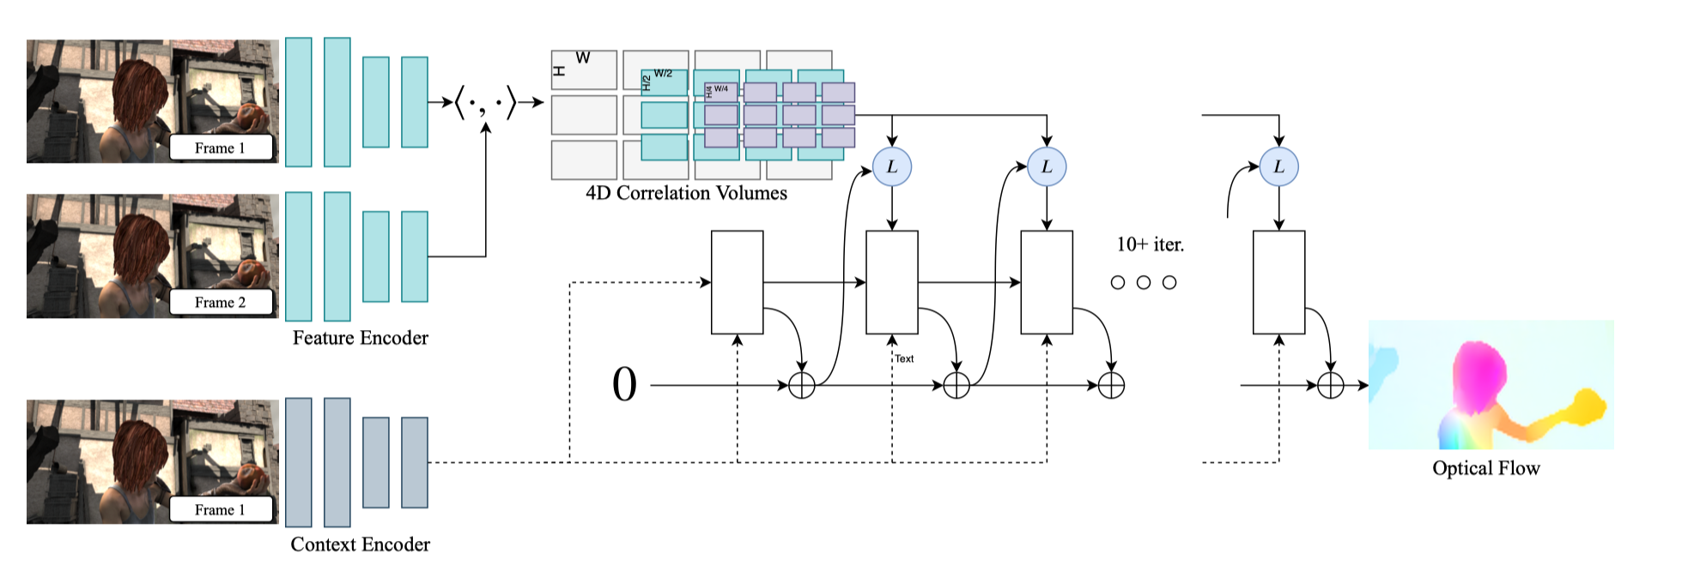
RAFT: Recurrent All-Pairs Field Transforms

Slide 14
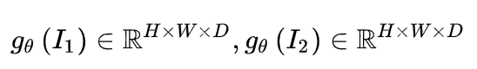
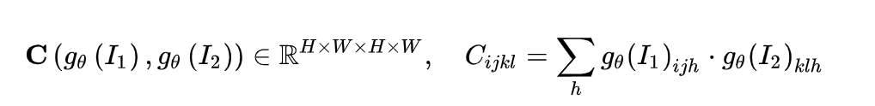
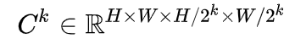
Correlation
图片特征：
相关性矩阵：
用avg_pool2d在相关性矩阵的最后两个维度上，分别用4个不同的kernel size(1, 2, 4, 8)进行处理，得到4个correlation矩阵，保持I₁分辨率不变
相关性查询(Correlation Lookup)：x warp后得到x’，对潜在点x’缩放后进行相关性查询

Slide 15
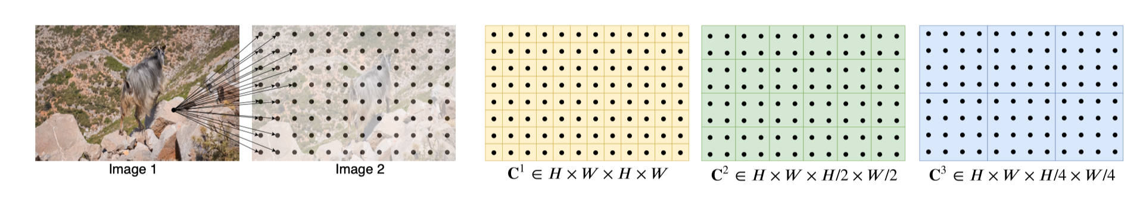
4D Correlation Volumes

